Slide 1
RBM的实现与案例分析
董家林

Slide 2
目录
RBM的实现与案例分析
玻尔兹曼机到底描述的是什么？
受限的玻尔兹曼机该如何实现？
受限的玻尔兹曼机有哪些用途？
基于受限的玻尔兹曼机的案例

Slide 3
目录
RBM的实现与案例分析
玻尔兹曼机到底描述的是什么？
受限的玻尔兹曼机该如何实现？
受限的玻尔兹曼机有哪些用途？
基于受限的玻尔兹曼机的案例

Slide 4

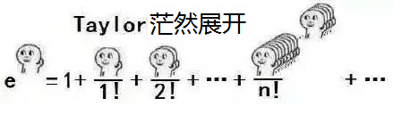
玻尔兹曼机到底描述的是什么？
蒙特卡罗
马尔科夫随机场
Gibbs采样
对比散度
极大似然函数
无相图

Slide 5

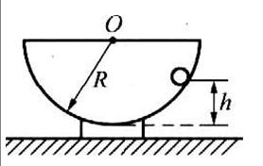
玻尔兹曼机到底描述的是什么？
表面粗糙

Slide 6
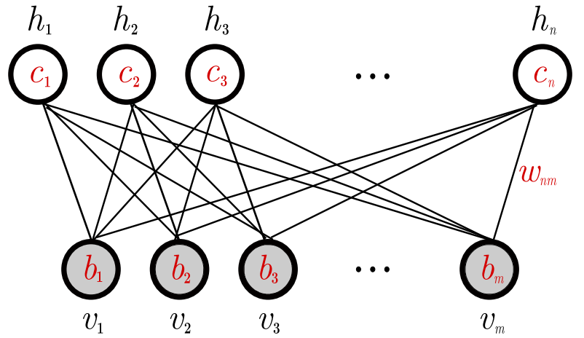
玻尔兹曼机到底描述的是什么？

Slide 7
目录
RBM的实现与案例分析
玻尔兹曼机到底描述的是什么？
受限的玻尔兹曼机该如何实现？
受限的玻尔兹曼机有哪些用途？
基于受限的玻尔兹曼机的案例

Slide 8
受限的玻尔兹曼机该如何实现？
Gibbs采样？
No！
马尔科夫随机场？
No！
马尔科夫蒙特卡罗（MCMC）方法？
No！
能量模型？
No！
如何实现
。。。

Slide 9
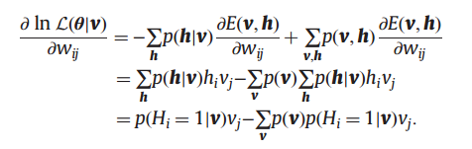
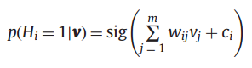
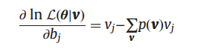
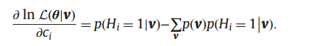
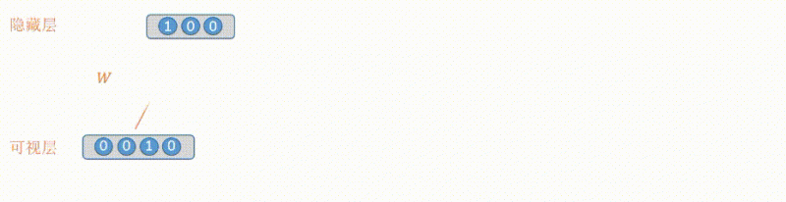
受限的玻尔兹曼机该如何实现？
2002年，Hinton提出了RBM的快速学习算法，即对比散度。与吉布斯采样不同，Hinton指出当使用训练数据初始化v0，我么仅需要使用k步（k通常取1）吉布斯采样便可以得到足够好的近似。

Slide 10
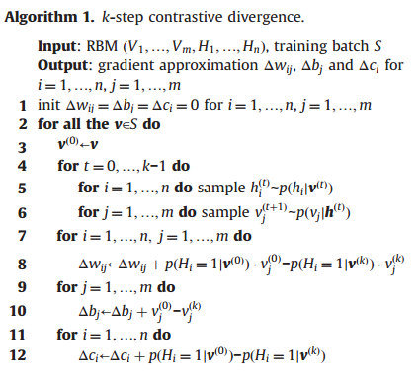
受限的玻尔兹曼机该如何实现？
实现k步对比散度算法
大概只需要10行左右的代码

Slide 11
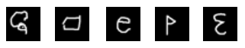
受限的玻尔兹曼机该如何实现？
同样，以输入为2值的受限的玻尔兹曼机为例，训练如下大约25000个手写字符
每幅图片大小28*28个像素，像素范围0-255
首先，以127为阈值，2值化图像
… …

Slide 12
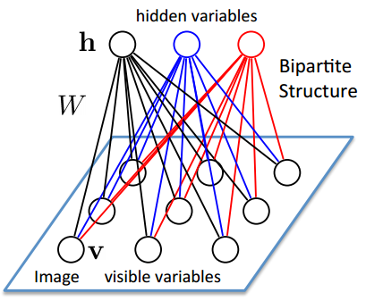
受限的玻尔兹曼机该如何实现？
定义V为可见层个数（即为对应2值图像中像素点的个数）
定义H为隐藏层个数（自己设定）
V=28*28
H=500
dw=0.1*randn(V,H);%~N(0,0.01)初始化权值w
dv=zeros(1,V);%初始化可视层的偏置
dh=zeros(1,H);%初始化隐藏层的偏置

Slide 13
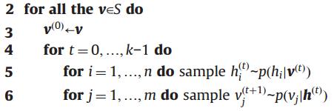
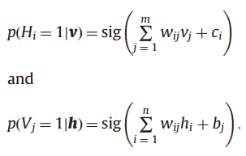
受限的玻尔兹曼机该如何实现？
把h^{(t)}看成向量
h_{i}^{(t)}为其第i个分量
for i=1:25000
v0=S(i,:);
%已知v0求h0 sample h0（v0(1*V)c×W(V*H)）
p_h_V=sigmoid(v0*dw+dh);
h0=p_h_V>rand(1,H);
%已知h0求v0 sample v1
p_v_H=sigmoid(h0*dw'+dv);
v1=p_v_H>rand(1,V);

Slide 14
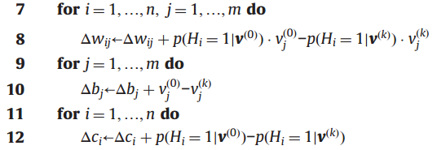
受限的玻尔兹曼机该如何实现？
dw = k * dw + lr*(v0' * sigmoid(v0*dw+dh) - v1' * sigmoid(v1 * dw + dh));
dv = dv + lr * (v0- v1);
dh = dh + lr * (sigmoid(v0*dw+dh) - sigmoid(v1 * dw + dh));
lr学习率
k动量学习率，lr的选择很重要，lr大使得算法收敛加快，但过大可能引起算法不稳定，过小，收敛速度又变慢。而增加动量学习率，使得一次参数值修改方向不完全由当前样本下的似然函数梯度方向所决定，而是采用上一次参数数值修改方向与本次梯度方向的组合。

Slide 15
受限的玻尔兹曼机该如何实现？
重复迭代该过程200次，
dw %权值w
dv %可视层的偏置
dh %隐藏层的偏置
均收敛后，输出

Slide 16
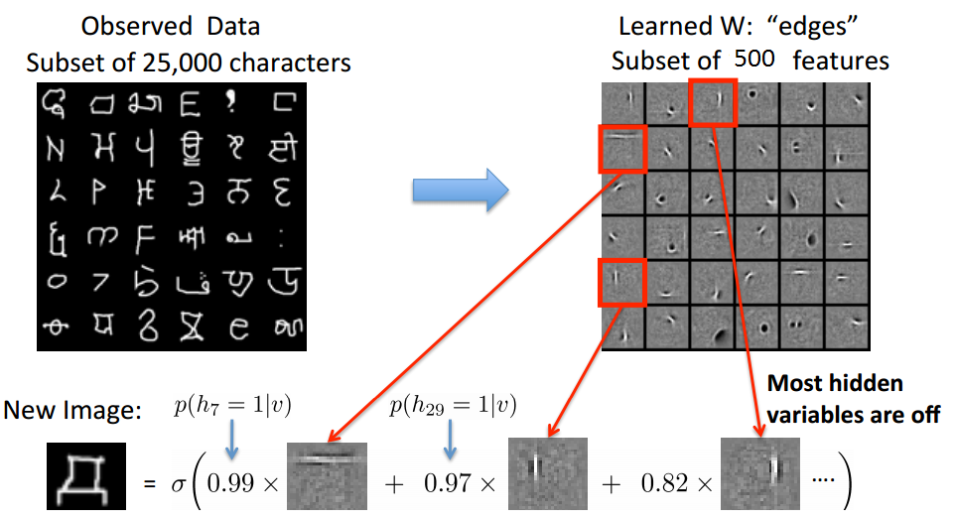
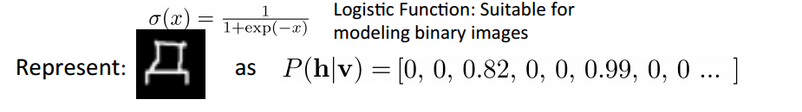
受限的玻尔兹曼机该如何实现？

Slide 17
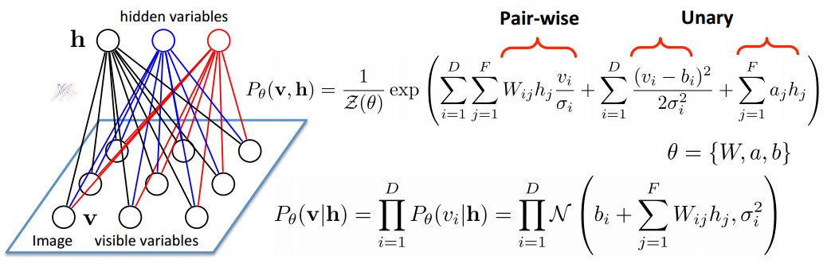
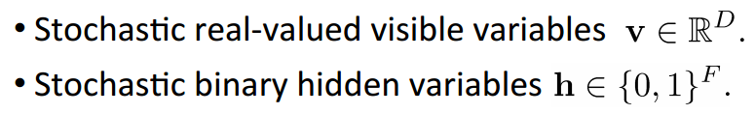
受限的玻尔兹曼机该如何实现？
如果应用于实数值（非0-1值）数据，比如高斯分布的数据

Slide 18
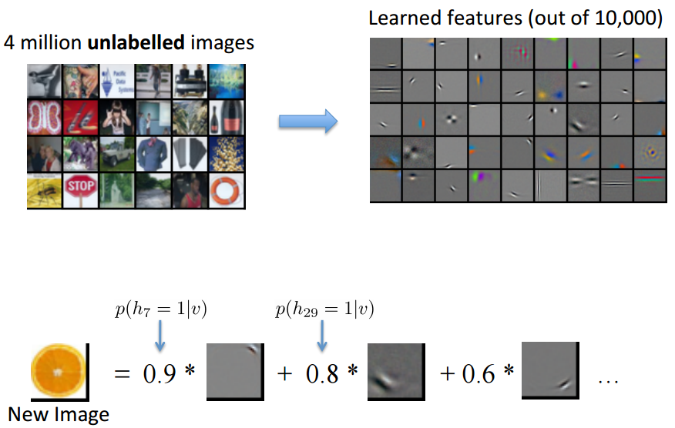
受限的玻尔兹曼机该如何实现？

Slide 19
目录
RBM的实现与案例分析
玻尔兹曼机到底描述的是什么？
受限的玻尔兹曼机该如何实现？
受限的玻尔兹曼机有哪些用途？
基于受限的玻尔兹曼机的案例

Slide 20
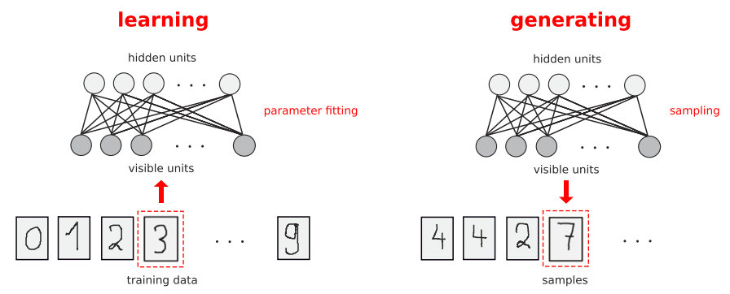
受限的玻尔兹曼机有哪些用途？
1.生成相同分布的数据

Slide 21
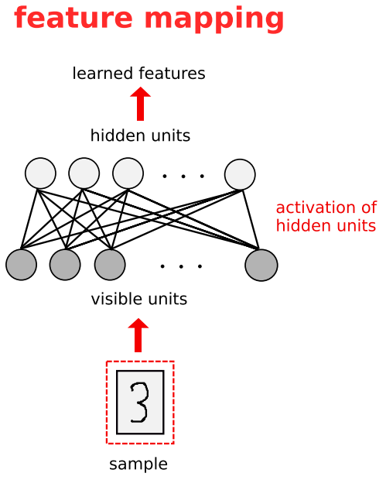
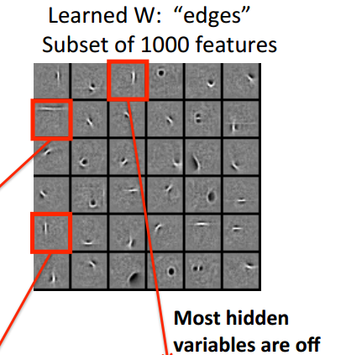
受限的玻尔兹曼机有哪些用途？
2.特征提取、数据降维

Slide 22
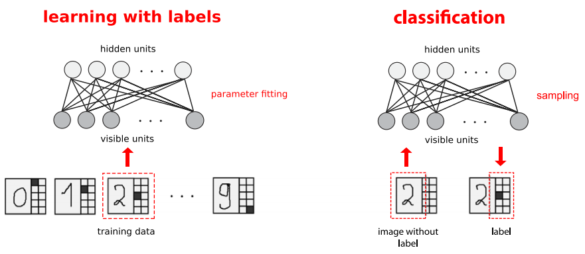
受限的玻尔兹曼机有哪些用途？
3.分类
1）把特征向量和标签作为RBM的可视层输入，训练RBM作为特征向量和标签的生成模型

Slide 23
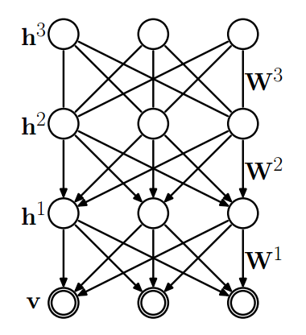
受限的玻尔兹曼机有哪些用途？
3.分类
2）把RBM隐层输出作为其他标准分类器的特征输入（例如DBN）

Slide 24
3.分类
3）每一类训练一个RBM，再训练一个softmax分类器做决策
softmax
n1
n2
n3
h1
h2
h1
h2
h1
h2
v1
v2
v3
v1
v2
v3
v1
v2
v3

Slide 25
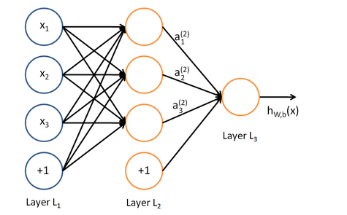
4.初始化神经网络的结构
用W初始化其权重
First Step
h1
h2
h3
获得权重W
x1
x2
x3
x4

Slide 26
目录
RBM的实现与案例分析
玻尔兹曼机到底描述的是什么？
受限的玻尔兹曼机该如何实现？
受限的玻尔兹曼机有哪些用途？
基于受限的玻尔兹曼机的案例

Slide 27
基于受限的玻尔兹曼机的案例
如何把受限玻尔兹曼机（Restricted Boltzmann Machine, RBM）应用到我们当前线上的音乐推荐系统中？
不但能得到已评分物品的新的评分数据，还能对未评分的物品的得分进行预测，这些未评分物品的分数从高到低的排序形成推荐列表
EnCode
DeCode

Slide 28





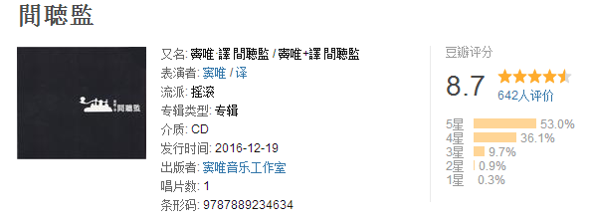
基于受限的玻尔兹曼机的案例
目的：学习用户对于这些歌曲的偏好分布。
数据：

Slide 29
基于受限的玻尔兹曼机的案例
需要解决以下两个问题:
1.鉴于RBM中的单元通常都是二元变量, 如果用这些二元变量来对整数值的评分建模?
2.用户的打分是非常稀疏的, 亦即用户只会对很少的歌曲打分, 如何处理这些缺失的评分?

Slide 30
基于受限的玻尔兹曼机的案例
1.如何用可视层来表示用户听歌流水数据？
假设有m首歌, 则使用m个softmax单元来作为可见单元来构造RBM。将可视层的每一个神经元，扩展成为包含k个2值单元的softmax单元，分别表示对每一首歌的得分。
隐藏层
用户对该首歌打1分
h1
h2
隐藏层
h1
h2
v1
softmax
v2
softmax
v3
softmax
可视层
v1
v2
v3
Extend

Slide 31
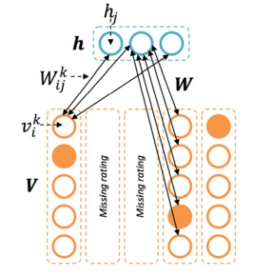
基于受限的玻尔兹曼机的案例
2.如何处理missing数据？
对于每个用户使用不同的RBM, 这些不同的RBM仅仅是可见单元不同, 因为不同的用户会对不同的歌曲打分, 所有的这些RBM的可见单元共用相同的偏置以及和隐藏单元的连接权重W.
如果一个用户没有对第j个电影评分, 则该用户的RBM中不存在第j个softmax单元.

Slide 32
基于受限的玻尔兹曼机的案例
用户1
用户2
v1
softmax
v2
softmax
v3
softmax
隐藏层
h1
h2
用户3
用户4
v4
softmax
v7
softmax
v6
softmax
v5
softmax

Slide 33
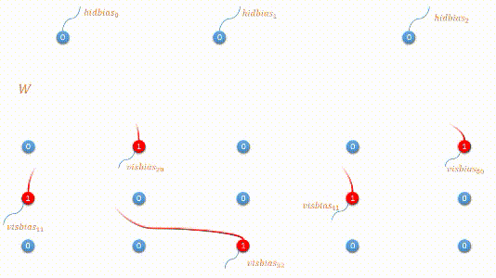
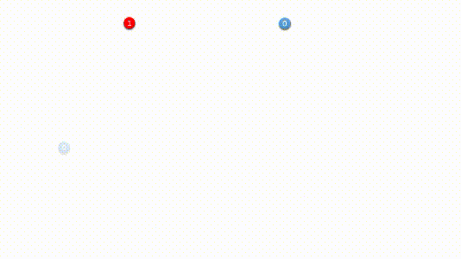
基于受限的玻尔兹曼机的案例
解决这两个问题后，根据之前的的CD-k算法就可以实现。
从而用户得到已评分歌曲的新的评分数据，还能对未评分的歌曲的得分进行预测，这些未评歌曲的分数从高到低的排序形成推荐列表
EnCode
DeCode

Slide 34
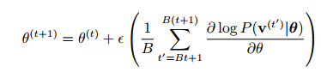
总结
对于RBM而言最大的问题，主要有三个：
1）数据量大（解决办法：分小批量计算）：
2）学习率lr和动量k的设置：
权重更新通常设置其更新量为权重的1/1000。而动量开始可设置0.5，在重构误差处平稳增加状态时，k可取为0.9。
3）隐藏层单元的个数：
针对实际问题，大致估算模型所需隐藏单元，比如训练数据高度冗余，则可以设置更少的隐藏层单元。

Slide 35
Thank You !
iiec.cqu.edu.cn

